Slide 1

KHỞI ĐỘNG
* Đọc thuộc lòng bài: Một mái nhà chung.

Slide 2
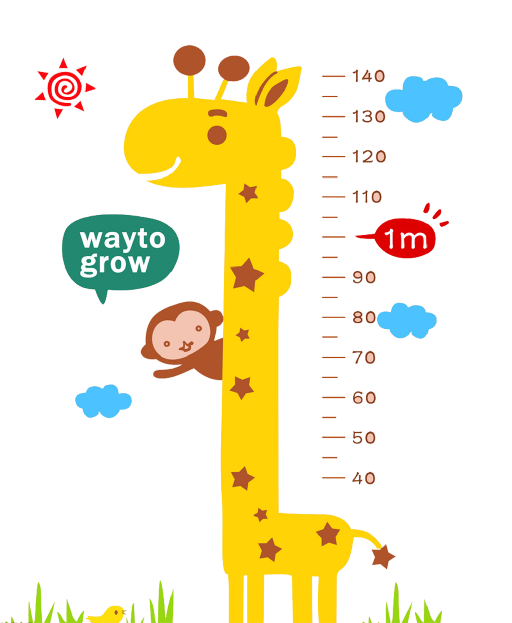
Luyện đọc

Slide 3
1. Bà khách ước ao được gặp bác sĩ phần vì ngưỡng mộ người đã tìm ra vi trùng dịch hạch, phần vì tò mò. Bà muốn biết điều gì khiến ông chọn cuộc sống nơi góc biển chân trời này để nghiên cứu những bệnh nhiệt đới.
2. Y-éc-xanh quả thật khác xa với nhà bác học trong trí tưởng tượng của bà. Trong bộ quần áo ka ki sờn cũ, không là ủi, trông ông như một vị khách đi tàu ngồi toa hạng ba. Chỉ có đôi mắt đầy bí ẩn của ông làm bà chú ý.
3. Bà khách thổ lộ nỗi của mình:
- Y-éc-xanh kính mến, ông quên nước Pháp rồi ư? Ông định ở đây suốt đời sao ?
Y-éc-xanh lặng yên nhìn khách, hai bàn tay đan vào nhau, đặt trên đầu gối :
- Tôi là người Pháp. Mãi mãi tôi là công dân Pháp. Người ta không thể nào sống mà không có Tổ quốc.
Ngừng một chút, ông tiếp:
- Tuy nhiên, tôi với bà, chúng ta đang sống chung trong một ngôi nhà: trái đất. Trái đất đích thực là ngôi nhà của chúng ta. Những đứa con trong nhà phải thương yêu và có bổn phận giúp đỡ nhau. Tôi không thể rời khỏi Nha Trang này để sống một nơi nào khác. Chỉ có ở đây, tâm hồn tôi mới được rộng mở và bình yên.
4. Hai người cùng im lặng. Họ nghe rõ tiếng biển thở dài, đổ nhẹ những con sóng thủy tinh vỡ vụn trên bờ cát.
Theo CAO LINH QUÂN
Bác sĩ Y-éc-xanh
Y-éc-xanh
ka ki
băn khoăn

Slide 4
1. Bà khách ước ao được gặp bác sĩ Y-éc-xanh phần vì ngưỡng mộ người đã tìm ra vi trùng dịch hạch, phần vì tò mò. Bà muốn biết điều gì khiến ông chọn cuộc sống nơi góc biển chân trời này để nghiên cứu những bệnh nhiệt đới.
2. Y-éc-xanh quả thật khác xa với nhà bác học trong trí tưởng tượng của bà. Trong bộ quần áo ka ki sờn cũ, không là ủi, trông ông như một vị khách đi tàu ngồi toa hạng ba. Chỉ có đôi mắt đầy bí ẩn của ông làm bà chú ý.
3. Bà khách thổ lộ nỗi băn khoăn của mình:
- Y-éc-xanh kính mến, ông quên nước Pháp rồi ư? Ông định ở đây suốt đời sao ?
Y-éc-xanh lặng yên nhìn khách, hai bàn tay đan vào nhau, đặt trên đầu gối :
- Tôi là người Pháp. Mãi mãi tôi là công dân Pháp. Người ta không thể nào sống mà không có Tổ quốc.
Ngừng một chút, ông tiếp:
- Tuy nhiên, tôi với bà, chúng ta đang sống chung trong một ngôi nhà: trái đất. Trái đất đích thực là ngôi nhà của chúng ta. Những đứa con trong nhà phải thương yêu và có bổn phận giúp đỡ nhau. Tôi không thể rời khỏi Nha Trang này để sống một nơi nào khác. Chỉ có ở đây, tâm hồn tôi mới được rộng mở và bình yên.
4. Hai người cùng im lặng. Họ nghe rõ tiếng biển thở dài, đổ nhẹ những con sóng thủy tinh vỡ vụn trên bờ cát.
Theo CAO LINH QUÂN
Bác sĩ Y-éc-xanh

Slide 5
Từ khó:
- nghiên cứu
- lặng yên
- nơi nào
- Chân trời
- im lặng

Slide 6
Luyện đọc đoạn

Slide 7
1. Bà khách ước ao được gặp bác sĩ Y-éc-xanh phần vì ngưỡng mộ người đã tìm ra vi trùng dịch hạch, phần vì tò mò. Bà muốn biết điều gì khiến ông chọn cuộc sống nơi góc biển chân trời này để nghiên cứu những bệnh nhiệt đới.
2. Y-éc-xanh quả thật khác xa với nhà bác học trong trí tưởng tượng của bà. Trong bộ quần áo ka ki sờn cũ, không là ủi, trông ông như một vị khách đi tàu ngồi toa hạng ba. Chỉ có đôi mắt đầy bí ẩn của ông làm bà chú ý.
3. Bà khách thổ lộ nỗi băn khoăn của mình:
- Y-éc-xanh kính mến, ông quên nước Pháp rồi ư? Ông định ở đây suốt đời sao ?
Y-éc-xanh lặng yên nhìn khách, hai bàn tay đan vào nhau, đặt trên đầu gối :
Ngừng một chút, ông tiếp:
- Tuy nhiên, tôi với bà, chúng ta đang sống chung trong một ngôi nhà: trái đất. Trái đất đích thực là ngôi nhà của chúng ta. Những đứa con trong nhà phải thương yêu và có bổn phận giúp đỡ nhau. Tôi không thể rời khỏi Nha Trang này để sống một nơi nào khác. Chỉ có ở đây, tâm hồn tôi mới được rộng mở và bình yên.
4. Hai người cùng im lặng. Họ nghe rõ tiếng biển thở dài, đổ nhẹ những con sóng thủy tinh vỡ vụn trên bờ cát.
Theo CAO LINH QUÂN
Bác sĩ Y-éc-xanh
- Tôi là người Pháp. Mãi mãi tôi là công dân Pháp. Người ta không thể nào sống mà không có Tổ quốc.

Slide 8
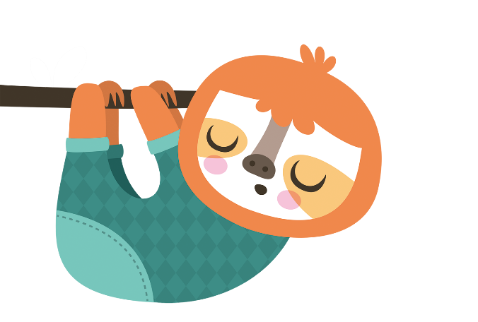
Giải nghĩa từ

Slide 9
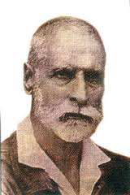
Bác sỹ Y-ÉC-XANH (1863-1943). Ông là một nhà khoa học lớn của thế giới nhưng ít ai biết rằng ông còn là một người rao truyền Phúc Âm tại Việt Nam. Theo cuốn sách Những Người Tin Lành Đầu Tiên Đến Việt Nam xuất bản vào năm 2011, mục đích của ông đến với Việt Nam không chỉ đơn thuần làm công tác khám chữa bệnh mà còn để rao truyền tình yêu thương của Chúa cứu thế Jesus cho dân tộc Việt Nam. Cả cuộc đời ông tận hiến cho Chúa và cho nhân dân Việt Nam. Để biết ơn những đóng góp của ông cho Việt Nam, nhà nước đã lấy tên ông đặt cho nhiều tuyến phố và viện khoa học trên khắp đất nước.
Y-éc-xanh
(1863 – 1943)

Slide 10

Ngưỡng mộ : tôn kính và mến phục
- Ngưỡng mộ : tôn kính và mến phục.
- Dịch hạch : bệnh lây rất nguy hiểm, gây sốt, nổi hạch.
- Nơi góc biển chân trời : nơi xa xôi

Slide 11
Ngưỡng mộ : tôn kính và mến phục
- Nhiệt đới : vùng khí hậu nóng ẩm.
- Toa hạng ba : toa tàu khách hạng rẻ tiền
- Bí ẩn : có điều kín đáo, khó hiểu ở bên trong.
- Công dân : người dân có đầy đủ quyền lợi và nghĩa vụ với đất nước.

Slide 12
Tìm hiểu bài

Slide 13

1. Vì sao bà khách ao ước được gặp bác sĩ Y-éc-xanh?
Bà khách ao ước được gặp bác sĩ
Y-éc-xanh vì tò mò
Bà muốn biết điều gì khiến ông chọn cuộc sống nơi góc biển chân trời này để nghiên cứu những bệnh nhiệt đới.

Slide 14


2. Y-éc-xanh có gì khác so với trí tưởng tượng của bà?
Ông mặc bộ quần áo ka ki sờn cũ không là ủi trông ông như một người khách đi tàu ngồi toa hạng ba dành cho những người ít tiền. Chỉ có đôi mắt đầy bí ẩn của ông làm bà chú ý.

Slide 15

3. Bà khách đã hỏi bác sĩ điều gì?
- Bà khách hỏi bác sĩ: Ông đã quên nước Pháp rồi ư?

Slide 16

3. Vì sao bà nghĩ là Y-éc-xanh quên nước Pháp?
Vì bà thấy Y-éc-xanh không
có ý định trở về nước Pháp.

Slide 17
4. Những câu nào nói lên lòng yêu nước của bác sĩ Y-éc-xanh?
- Tôi là người Pháp. Mãi mãi tôi là công dân Pháp. Người ta không thể nào sống mà không có Tổ quốc.

Slide 18
5. Theo em, vì sao Y-éc-xanh ở lại Nha Trang?
- Y-éc-xanh ở lại Nha Trang vì ông nghĩ con người dù ở đâu thì cũng chung ngôi nhà là trái đất. Ông chọn Việt Nam vì con người ở đây đang cần được giúp đỡ để chiến thắng bệnh tật và chỉ có ở Nha Trang Y-éc-xanh mới được rộng mở, bình yên

Slide 19

Theo các con, bài học nói lên điều gì?
Sự gắn bó của bác sĩ Y – éc – xanh với Nha Trang, và đề cao lẽ sống của ông: Sống để yêu thương, giúp đỡ đồng loại.

Slide 20
Luyện đọc lại

Slide 21
Bài tập đọc này chúng ta sẽ đọc với giọng như thế nào?
- Giọng đọc toàn bài: chậm rãi
+ Giọng bác sĩ Y-ec-xanh kiên quyết, giàu nhiệt huyết
+ Giọng bà khách thể hiện sự ngưỡng mộ

Slide 22
3. Bà khách thổ lộ nỗi băn khoăn của mình:
- Y-éc-xanh kính mến, ông quên nước Pháp rồi ư? Ông định ở đây suốt đời sao ?
Y-éc-xanh lặng yên nhìn khách, hai bàn tay đan vào nhau, đặt trên đầu gối :
- Tôi là người Pháp. Mãi mãi tôi là công dân Pháp. Người ta không thể nào sống mà không có Tổ quốc.
Ngừng một chút, ông tiếp:
- Tuy nhiên, tôi với bà, chúng ta đang sống chung trong một ngôi nhà: trái đất. Trái đất đích thực là ngôi nhà của chúng ta. Những đứa con trong nhà phải thương yêu và có bổn phận giúp đỡ nhau. Tôi không thể rời khỏi Nha Trang này để sống một nơi nào khác. Chỉ có ở đây, tâm hồn tôi mới được rộng mở và bình yên.

Slide 23
NỘI DUNG
Bài tập đọc cho thấy sự gắn bó của bác sĩ Y – éc – xanh với đất Nha Trang, truyện đã đề cao lẽ sống của ông: Sống để yêu thương, giúp đỡ đồng loại.

Slide 24


Kể chuyện

Slide 25
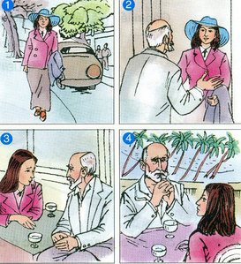
Dựa vào các tranh sau, kể lại câu chuyện Bác sĩ Y-éc-xanh bằng lời của bà khách.
1
2
3
4

Slide 26
1
* Đoạn 1: Tôi ước ao được gặp bác sĩ Y-éc-xanh phần vì ngưỡng mộ người đã tìm ra vi trùng dịch hạch, phần vì tò mò. Tôi muốn biết điều gì khiến ông chọn cuộc sống nơi góc biển chân trời này để nghiên cứu những bệnh nhiệt đới.

Slide 27
* Đoạn 2: Y-éc-xanh quả thật khác xa với nhà bác học trong trí tưởng tượng của tôi. Trong bộ quần áo ka ki sờn cũ không là ủi, trông ông như một khách đi tàu ngồi toa hạng ba. Chỉ có đôi mắt đầy bí ẩn của ông làm tôi chú ý.
2

Slide 28
* Đoạn 3: Tôi thổ lộ nỗi băn khoăn của mình: - Y-éc-xanh kính mến, ông quên nước Pháp rồi ư? Ông định ở đây suốt đời sao? Y-éc-xanh lặng yên nhìn tôi: - Tôi là người Pháp. Mãi mãi tôi là công dân Pháp. Người ta không thể nào sống mà không có Tổ quốc.
-Tuy nhiên, chúng ta đang sống chung trong một ngôi nhà : Trái đất. Trái đất đích thực là ngôi nhà của chúng ta. Những đứa con trong nhà phải thương yêu và có bổn phận giúp đỡ lẫn nhau. Tôi không thể rời khỏi Nha Trang này để sống ở nơi nào khác. Chỉ có ở đây, tâm hồn tôi mới được rộng mở, bình yên.
3

Slide 29
* Đoạn 4: Cả hai chúng tôi cùng im lặng. Chúng tôi nghe rõ tiếng biển thở dài, đổ nhẹ những con sóng thủy tinh vỡ vụn lên bờ cát.
4

Slide 30
CHÚC CÁC CON
CHĂM NGOAN HỌC GIỎI!

